Slide 1






PREDICAT: Vers une plateforme sémantique pour l’intégration des données massives appliquée à la surveillance environnementale
Maroua Masmoudi¹, Hedi M Karray¹, Sana Ben Abdallah Ben Lamine², Hajer Baazaoui Zghal ², Chirine Ghedira-guegan ³, Bernard Archimede¹
PHC Utique N°17G1122
¹ LGP-INPT-ENIT,Université de Toulouse, France
² RIADI Laboratory, Université de Manouba, Tunisie
³Université de Lyon 3, France
01/07/2019

Slide 2
Plan
Contexte général et verrous scientifiques
Architecture de la plateforme PREDICAT
L’ontologie proposée MEMOn
Conclusions et travaux futurs

Slide 3
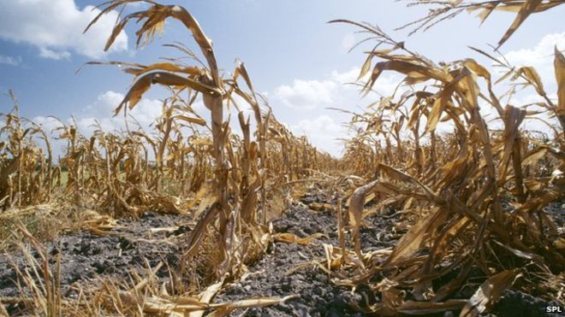
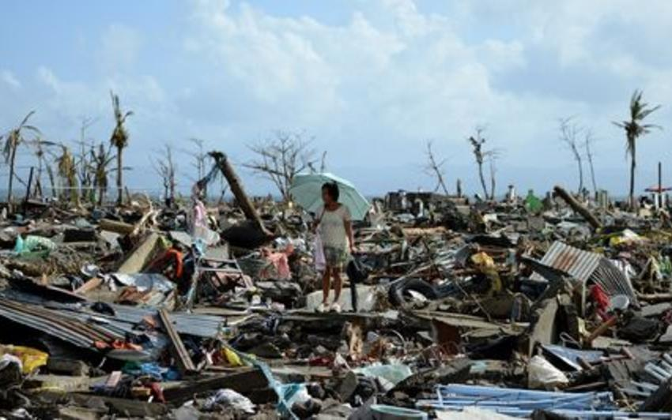
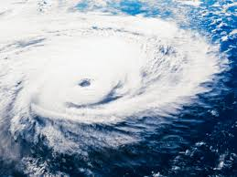
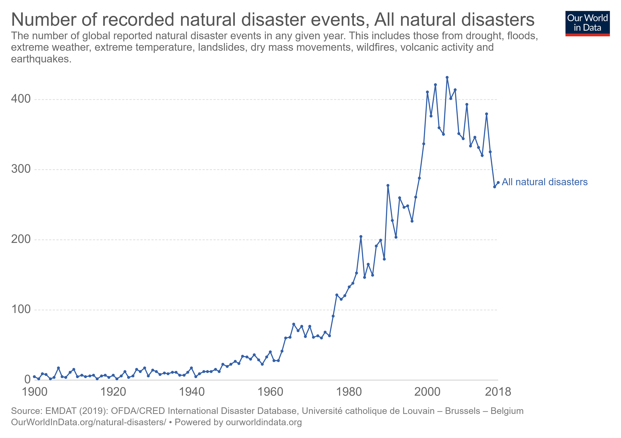
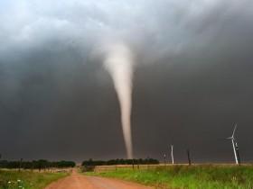
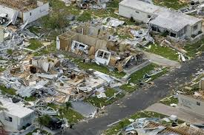

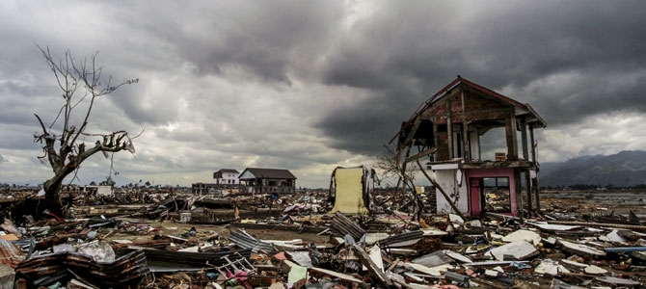
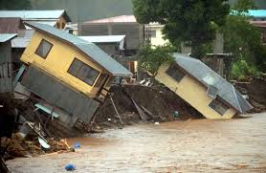
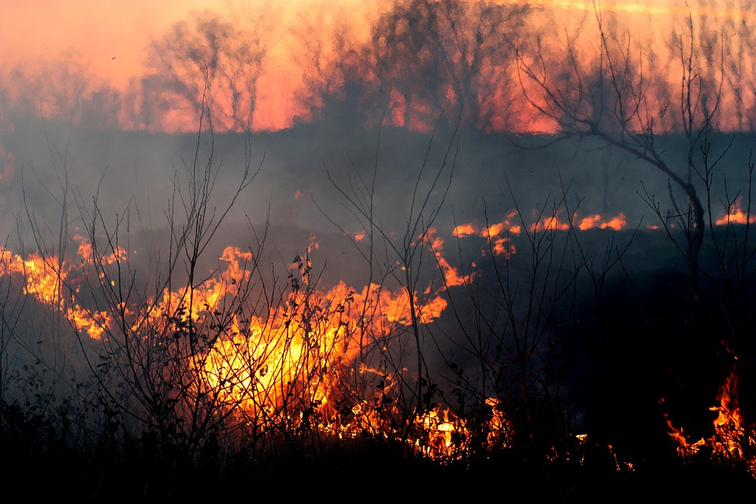

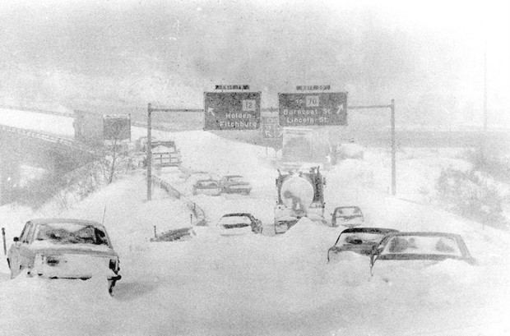
Contexte général
Source: EMDAT database
Désertification
Cyclones
Tourbillons
Séismes
Inondations
Incendies
Figure: Nombre de catastrophes naturelles enregistrées
Tempêtes de neige
Notes:
Aujourd’hui, nous vivons dans un environnement qui subit pas mal de changements climatiques, de catastrophes naturelles tq les inondations, les seismes, les tsunamis,… Ces catastrophes se produisent de façon souvent imprévisible, d’une gravité croissante et provoquant ainsi des dégâts énormes.

Slide 4

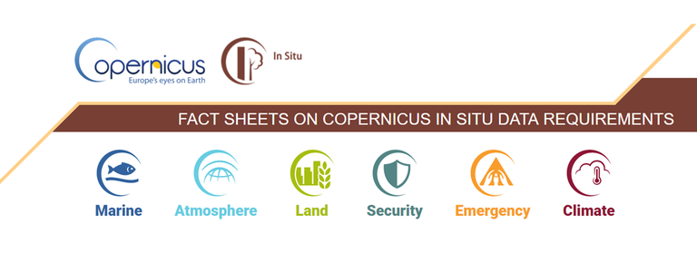
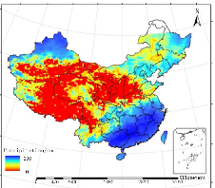
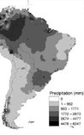



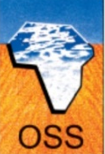

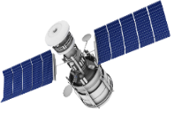

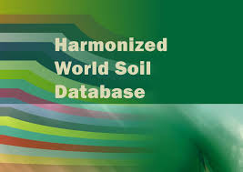
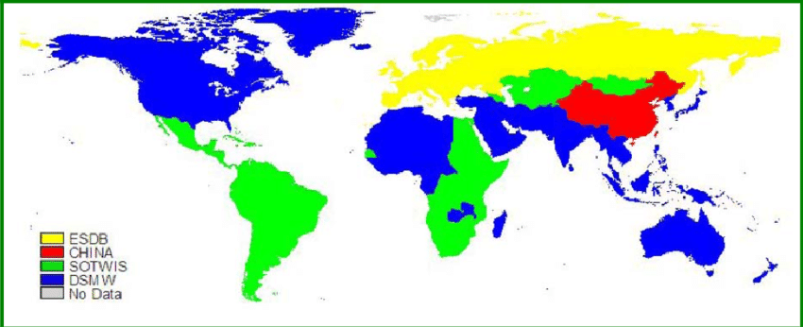





Contexte général
Manque d’intéroperabilité
Données météorologiques
et océaniques.
Données climatiques (Température, précipitation, etc.).
Données marines, atmosphériques
et biogéophysiques.
Copernicus
Données d’occupation du sol.
Hétérogénéité structurelle
Hétérogénéité schématique
Hétérogénéité sémantique
Notes:
C’est pourquoi, les recherches ont donné une grande importance aux systèmes d’observation et aux programmes de surveillance de l’environnement tq le programme Copernicus. En effet, Ces systèmes génèrent chaque jour une multitude de données environnementales mais hétérogènes sur
* le plan structurel où on trouve des données structurées (les bases de données) semi-structurées (les métadonnées et les fichiers XML) et les données non structurées (les images).
Hétérogènes sur Le plan schématique ; puisque chaque type de données a son propre schéma de données (on parle ici de métadonnées)
Et hétérogènes sur le plan sémantique ; On trouve que chaque source génère des données spécifisques à un sous-domaine, L’oss par exemple fournit des données climatiques (temp et precipitation. Chaque source a son propore vocabulaire pour décrire ses données
Par conséquent, un manque d’intéroperabilité de ces données multi-source qui deviennent de + en + difficiles à intégrer. chaque source se contente de ses propres données afin de surveiller l’environnement sans pour autant puisse avoir une vision sur les autres données provenant des autres sources.

Slide 5
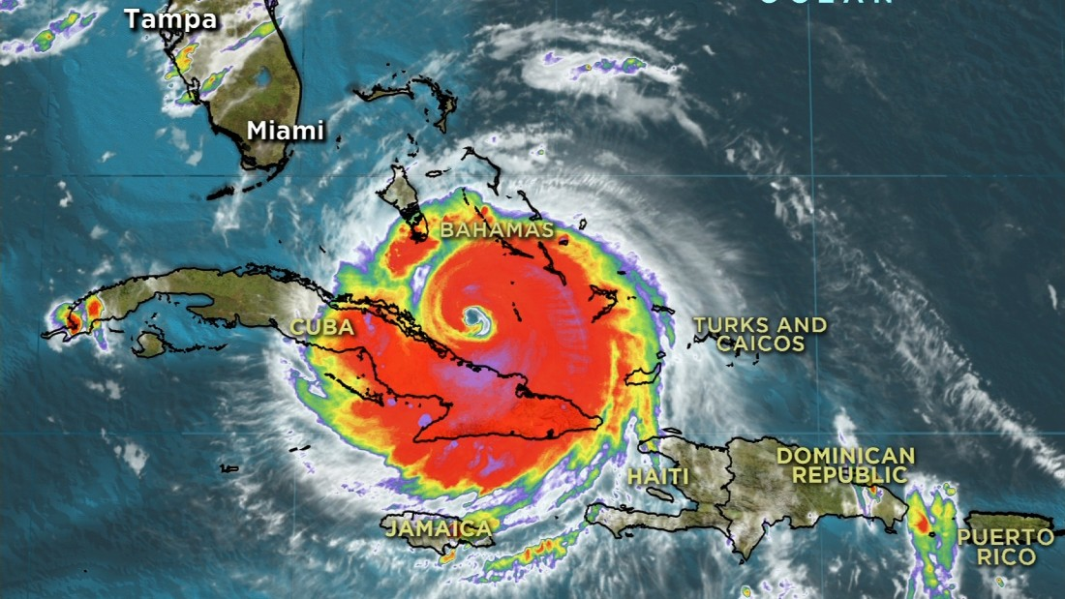
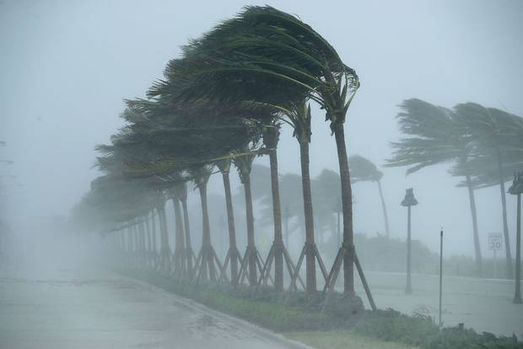
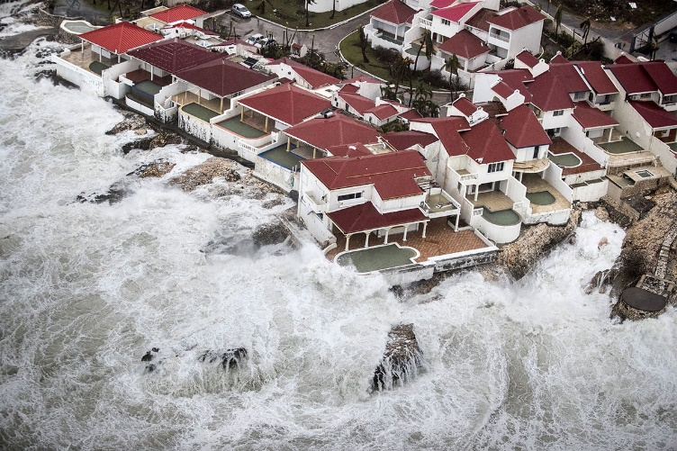
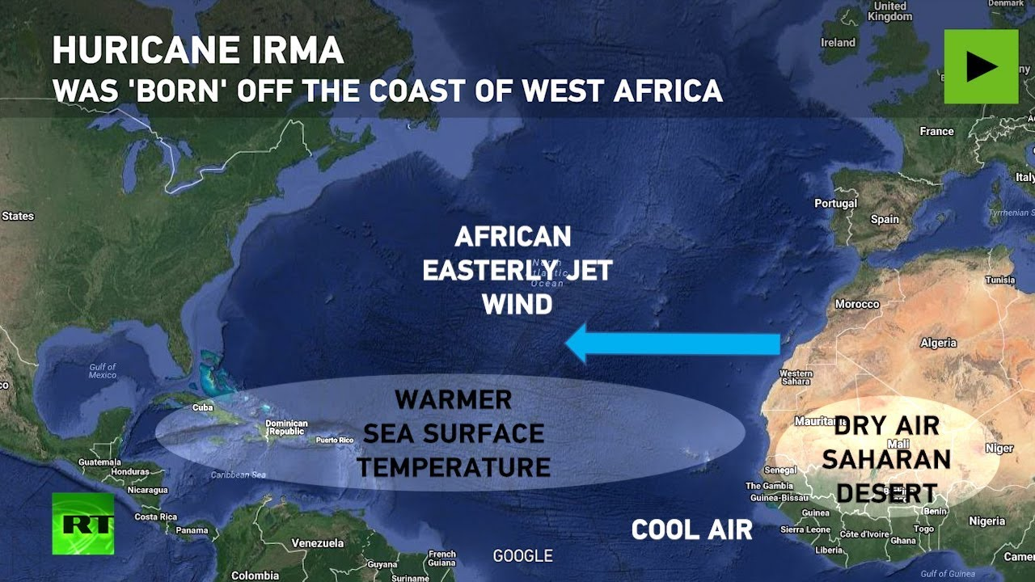

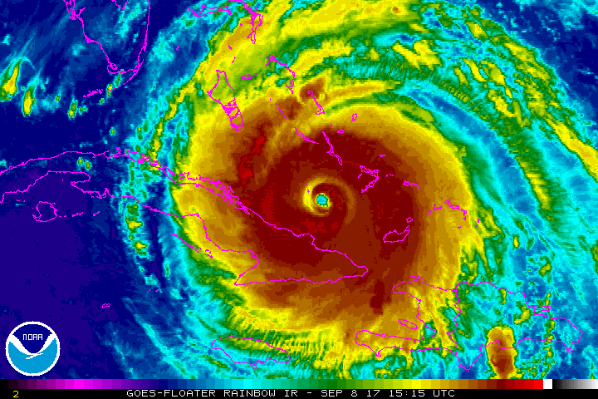
Exemple d’ouragan IRMA (Caraîbes 2017)
Observations:
Une SST de 23,5 C
Vitesse du vent : 287 km/h – 360 km/h
Pression atmosphérique : 914 hPa
Tempêtes tropicale
Retours:
Des systèmes d’observation non coordonnés
Notes:
L’exemple de l’ouragan IRMA qui a eu lieu en caraibes en 2017 illustre ce qu’on vient de dire, En effet, Les conditions traditionnelles du développement d'un ouragan (telles que le niveau de la mer, la vitesse du vent et la pression atmosphérique) ont été surveillées, comme d'habitude, par le Centre national des ouragans de la NOAA. Par ailleurs, le désert du Sahara africain a été observé par un autre système. En effet, l'absence d'air sec résultant de l'absence de poussières sahariennes à travers l'Atlantique, a joué en faveur des vents de haute altitude. Etil n'y avait aucun lien entre ces observations. Si les experts avaient eu le lien à l'avance et avaient mieux compris le phénomène, ils auraient pu prédire la puissance de la catastrophe un peu plus tôt et alerter les gouvernements.

Slide 6
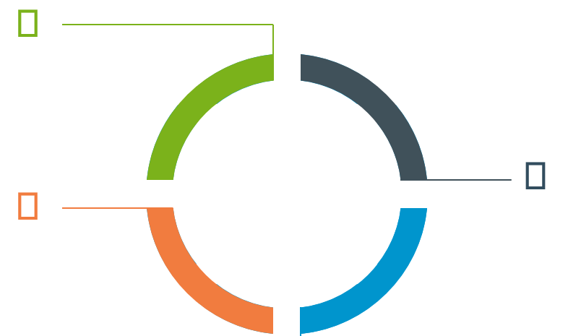
Plateforme PREDICAT
Un projet franco-tunisien financé par le projet PHC-Utique N°17G1122
Un accès uniforme au données basé sur les technologies de services web
PREDICAT
Une intégration sémantique des données à l’aide d’une ontologie de domaine de l’environnement.
Une approche de prédiction en temps réel basée sur des mécanismes d'apprentissage automatique.
Notes:
Pour rémédier à ces problematiques, nous avons propose la plateforme PREDICAT, qui permet de garantir ..

Slide 7
Verrous scientifiques
Verrous scientifiques
Comment garantir une interopérabilité sémantique des données?
Comment garantir une vision
globale et liée des données?
Comment agréger des nouvelles connaissances implicites et les
employer dans un mécanisme de prédiction pour la gestion des crises?
Contributions
Une Ontologie de domaine de l’environnement (MEMOn)
Une approche d’intégration sémantique orientée services basée sur l’ontologie MEMOn
Une approche hybride de prédiction basée sur l’apprentissage automatique.
Notes:
3 verrous scientifiques ont été posé lors de nos travaux :

Slide 8
Etat de l’art sur les plateformes existantes
Projet | Description | Limitations
Plateforme EOPEN | Une plate-forme open-source interopérable pour un accès unifié et une analyse des données environnementales | Beaucoup d'investissement pour le stockage et la gestion de données.
Projet I-REACT | Une plate-forme européenne pour l’ intégration et l’analyse des données multi-source de gestion des situations d'urgence afin de prévenir et/ou de réagir efficacement aux catastrophes.
SEGO-based reasoning approach about geographic occurrences | Un mécanisme basé sur des règles pour inférer des occurrences géographiques à partir d'observations in situ. | Uniquement des observations venant des capteurs in-situ L’ontologie utilisée n’englobe pas toutes les situations.
A geo-ontology-based approach to decision-making in emergency management of meteorological disasters | un modèle sémantique basé sur des ontologies multi-niveaux afin de renforcer la gestion des catastrophes météorologiques | Un domaine spécifique (les catastrophes météorologiques)
Notes:
Tout d’abord, nous avons fait un état de l’art sur
Cette etude nous a mené à qqe constatations. 1erement la plus plart des projets necessitent
Soit ces plateformes visent un domaine spécifique
Ou bien ces approaches se sont concentrés sur

Slide 9











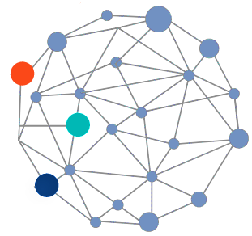

PREDICAT architecture
Semantic layer
Data layer
Copernicus
EM-DAT
Source ontology
User interface layer
Service ontology
Service layer
Data processing layer
Data integration layer
Application layer
Modular environmental monitoring ontology
Awareness engine
User
Online
KB
Learning engine
KB
Virtual RDF graphs
Offline
Notes:
Notre plateforme PREDICAT est présentée par cette architecture qui contient 7 couches.
La couche des données qui comporte les sources de données qu’on veut intégrer et les données volumineuses et hétérogènes provenant de ces sources et qui peuvent etre sous differents formats.
Ensuite , La couche service qui fournit des sevices necessaires pour l’accès et le traitement des données.
La couche de traitement de données qui permet d’orchestrer les services et de choisir le service le plus approprié selon qqe parametres
La couche sémantique contient l’ontologie de sources responsable de la définition des sources et de leurs contenus. L’ontologie des services qui définit les services et l’ontologie de l’environnment proposée dont on parlera tout à l’heure.
La couche d’intégration, on parle ici d’une intégration virtuelle sans faire une copie des données et sans modifier les sources. Cette couche permet d’annoter sémantiquement les données et de les lier de telle manière que les procédures d'analyse peuvent être appliquées comme si elles formaient une seule ressource.
La couche d’application quant à elle comporte deux phases; phase d’apprentissage qui permet la génération de nouvelles connaissances en se basant sur des faits passés. Et la phase de prédiction qui traite les données en temps réel afin de générer des alertes et des recommandations. Et finalement l’interface utilisateur responsable des interactions avec l’utilisateur (la saisie des requetes et la visualisation des réponses et des alertes).
Notre nous sommes intéressés en premier lieu à la couche sémantique en proposant une ontologie de domaine modulaire pour la surveillance de l’environnement.

Slide 10
Etat de l’art sur les ontologies existantes
Ontology | Knowledge acquisition method | Domain | Links with other ontologies | Building purpose
EABS ontology | Not indicated | In situ sensor observations | SSN, DOLCE | Infer events from in situ observed data
SEGO and blizzard application ontology | Not indicated | Geographic events | SWRL Temporal Ontology, DOLCE | Infer geographic events from sensor observations
ENVO | Extend ENVO original version with environmental materials, geographic features, etc. | Environment, biomedicine, ecology, food, habitats, and socioeconomic development domains | BFO | Delineate the environment domain
GCI environmental ontology | Extract terms from the international standard ISO37120 | Environmental indicators | GCI foundation ontology, SSN | Represent ISO37120 Environmental theme indicators
MDO | Analyzing the existing research work and disaster-causing mechanism | Meteorological disasters | No link to existing ontology | Describe relations between the components of meteorological disaster
WDTF ontology | Extract terms from WDTF documents | Water observation domain | No link to existing ontology | WDTF data validation
Model ontology and data ontology | Building an abstraction flood workflow | Flood disaster management | No link to existing ontology | link environmental models with disaster-related data to support flood disaster management
Notes:
On a trouvé pas mal d’ontologies tq ENVO, MDO
Et à travers cette recherche bibliog on a pu déduire differentes limitations, En effet, certaines ontologies s’interesse sur un sous-domaine specifique
D’autres ne reutilisent pas des ontologies existantes et cela empeche l’interoperabilité sémantique entre les ontologies
OU bien ces ontologies ont été développé avec une approche bottom up cad en se referant à des cas d’utilisantion particulier d’où le vocabulaire de ces ontologies devient specifique à des situations particulières,

Slide 11
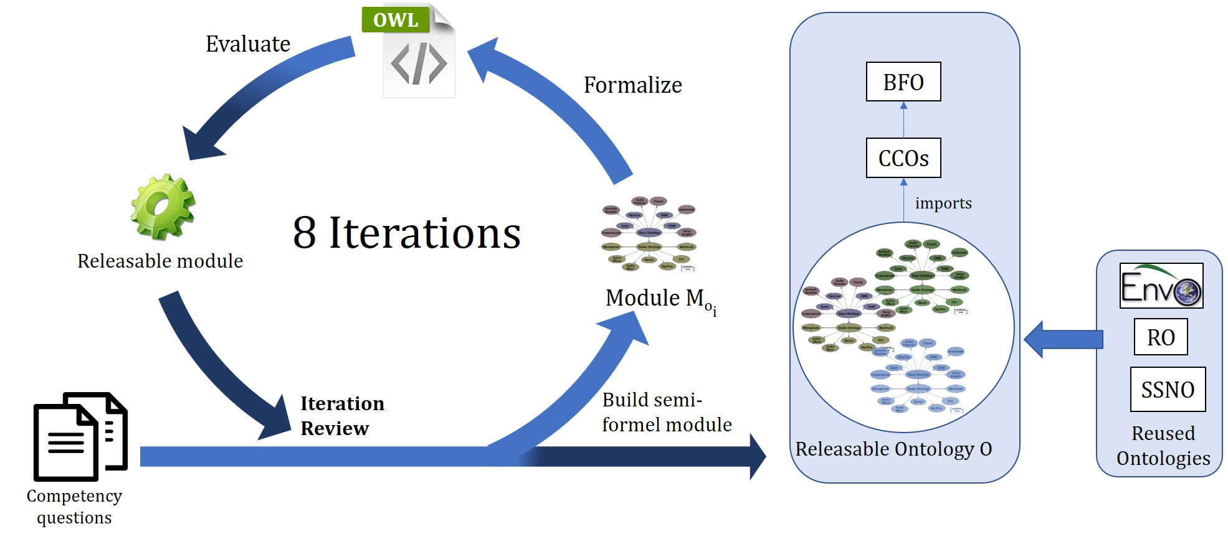


Méthodologie agile pour le développement de MEMOn
MEMOn
Geospatial module
Temporal module
Disaster module
Environmental process module
Environmental material module
Infrastructure module
Observation & Measurement module
Sensor & Sensing module
Les exigences de l’ontologie:
Conceptualisation du domaine de surveillance de l’environnement
Modularisation de l’ontologie.
Utilisation d’une ontologie de haut niveau
Réutilisation des ontologies existantes (niveau intermédiaire et de domaine)
CQ# | Competency Question
CQ1 | What is the value of a given observation in a region [X] in date [Y]?
CQ2 | What are the measurements for an observed property [X] for natural disaster [Y]?
CQ3 | What is the average measurement for climate parameter [X] during natural disaster [Y]?
CQ4 | What is the measurement unit used for a specific property [X]?
CQ5 | What are the observations associated with a specific environmental process [X]?
CQ6 | What is the type of sensor used for a given observation [X]?
CQ7 | Which natural disasters may lead to natural disaster [X]?
CQ8 | What is the disaster resulting from an environmental process [X]?
Competency questions
Exploration phase
Planning phase
Module development phase
Release phase
Tableau: Exemples de Competency questions
*OSS: Observatoire du Sahara et du Sahel
Notes:
C pk nous avons propose une ontologie modulaire pour le domaine de l’environnement appelé MEMOn et on a choisit une méthodologie agile pour son développement, Cette metholog comporte 4 phases:
La phase d’exploration où on a fait des reunions successives avec notre partenaire du projet l’OSS et nous avons extrait les exigneces tq … la modularization de l’ontologie afin de maintenir la clarité de l’ontologie, la reutilization … afin de garantir l’interop semantique entre differentes ontologies et faciliter la maintenance de notre ontologie.
Ensuite la phase de planification ou on a definit un ensemble de competency questions, Les CQs sont des questions defines en langage naturel auquelles l’ontologie doit repondre correctement. A travers ces questions, nous avons choisit nos 8 modules, module geospatiale pour representer la dimension geospatiale des donées, …
Ensuite la phase du dévelopement d’un module. Cette phase a été faite en 8 iterations commençant par la conceptualization du module, sa formalization avec le langage OWL jusqu’a son evaluation,
Finalement la derniere phase ou on a intégré les different modules, ajouté les relations intermodules et evaluer l’ontologie globale,

Slide 12
MEMOn
Upper-Level
Ontology
Basic Formal Ontology (BFO)
Common Core Ontologies (CCO)
Mid-Level
Ontology
Quality
Artifact
Event
Geospatial
Time
Extended Relation
Units of Measure
Information entity
Natural Disaster Module
MEMOn Modules
Environmental Material Module
Environmental Process Module
Temporal Module
Sensor & Sensing Module
Domain Ontology
Observation& Measurement Module
Infrastructure Module
Geospatial Module
Niveaux d’abstraction
des ontologies
Reused Ontologies
SSN
Relations Ontology
ENVO
Notes:
Pour développer notre ontologie nous avons adopté une approche hybride commençant par une approche top down par l’alignement de nos concepts à une ontologie de haut niveau bfo et des ontologies de niv interm les cco
Et une approche bottom up ou nous nous sommes referé à des ontologies de domaine existantes (envo , ssn) et aux termes dans les données provenant de diff sources.

Slide 13
MEMOn modules
Sensor & Sensing Module
Observation & Measurement Module
Temporal Module
Artifact
Act
Temporal Region
Sc
Quality
System
Observation
Observable property
One-dimensional temporal region
sensor
Temperature sensor
Precipitation radar
precipitation
Wind speed
date
Year
Occurs on
year
Observed by
Natural Disaster Module
Environmental Process Module
Geospatial Module
disposition
Process
Geophysical process
Geospatial region
Generically dependent continuant
Natural disaster
Sc
Descriptive information content entity
Realized in
flooding
Volcanic activity
country
city
hydrological disaster
flood
Dam failure
Occurs in
Has geo coordinates
Geographical coordinates
BFO
Environmental Material Module
Infrastructure Module
CCO
Material entity
Has participant
Infrastructure
SSN
Has input
Liquid environmental material
Dam
Hydraulic infrastructure
ENVO
water
Notes:
Ceci est une vue partielle des different modules de notre ontolog, qui presente qq concepts, qq relations intra-modules (des rela hierarchiques et d’autres non hierarchiques) et des relations inter-modules tq la relations occurs on

Slide 14

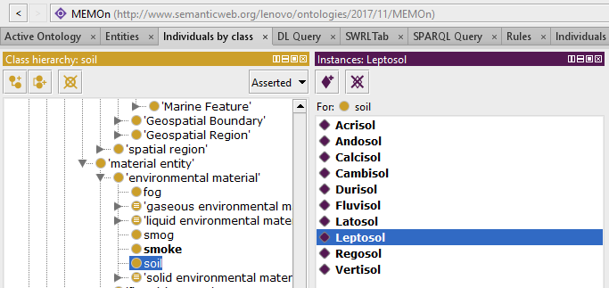
Implémentation
Figure: Un Imprim écran d’une partie de l’ontologie sur Protégé
Notes:
Pour l’implementation, nous avons utilize Protégé un logiciel open source et ceci un ilprim ecran de qq concepts avec qq instances

Slide 15
Evaluation des modules de MEMOn avec des métriques (TOMM)
M_{o} | Structural metrics |  |  |  | Logical metrics |  | Relational metrics |  | Richness metrics
 | Number of classes | Number of properties | Number of axioms | Atomic size | Correctness | Completeness | Coh | IMD | AR | IR | RR
M_{Disaster} | 80 | 1 | 782 | 3.43 | true | true | 0.04 | 4920 | 0.2 | 2.2 | 0.021
M_{EnviProcess} | 214 | 15 | 1083 | 3.27 | true | true | 0.067 | 91949 | 0.0469 | 2.873 | 0.122
M_{Envi_Material} | 87 | 6 | 802 | 3.543 | true | true | 0.032 | 2595 | 0.62 | 2.6 | 0.159
M_{Sensor} | 83 | 40 | 1264 | 4.79 | true | true | 0.008 | 902 | 1.79 | 2.16 | 0.147
M_{O&M} | 102 | 37 | 968 | 3.23 | true | true | 0.068 | 1636 | 0.024 | 2.93 | 0.167
M_{Geospatial} | 291 | 21 | 2216 | 4.615 | true | true | 0.008 | 1203 | 1.2 | 1.045 | 0.093
M_{Temporal} | 60 | 60 | 1184 | 3.583 | true | true | 0.18 | 845 | 0.06 | 1.917 | 0.3125
M_{Infrastructure} | 48 | 2 | 608 | 3.68 | true | true | 0.0164 | 194 | 0.042 | 2.16 | 0.125
MEMOn | 1246 | 417 | 10956
Tool for Ontology Modularity Metrics
Notes:
Pour l’evaluation de l’ontologie, on a commence par evaluer chaque module avec un outil qui permet de calculer differentes metriques tq les metriques structurelles et les metriques relationnelles
Finalement, notre ontologie contient …classes,

Slide 16
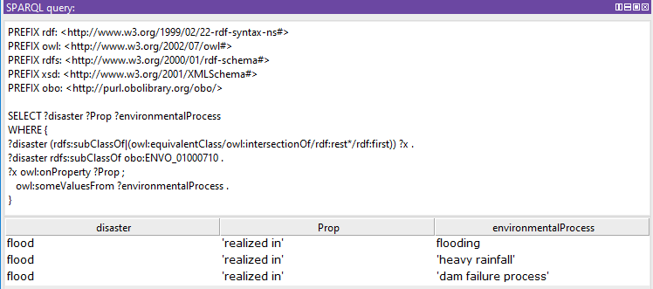
Vérification de l’ontologie MEMOn
Vérifier la consistance de l’ontologie par le raisonneur Pellet.
Vérifier si MEMOn répond aux spécifications définis au début à travers les CQ.
CQ: What are the environmental processes which can cause a flood?
Notes:
Ensuite nous avons évalué l’ontologie globale commençant par verifier
Pour cela on a translaté des CQ en des requetes SPARQL et les résultats obtenus montrent que l’ontologie répond correctement aux questions

Slide 17
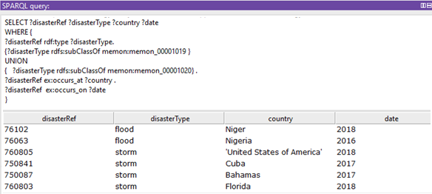
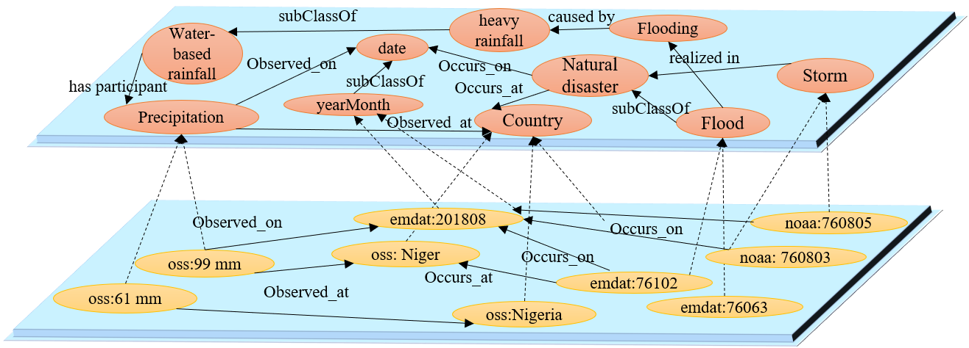

Validation de MEMOn
Emdat
Notes:
Pour la validation , nous avons instancié l’onto avec des données provenant de diffèrentes sources et nous avons interrogé l’ontologie avec des requete SPARQL qui demandent des info de ces diffèrentes sources, le resultat obtenu est le resultat attendu.
Donc l’ontologie propose sera la base de l’approche d’intégration sémantique qui permettra de lier les données et de garantir une vision globale

Slide 18
Conclusion et travaux futurs
  - PREDICAT traite les problématiques d'interopérabilité (données et services) dans le domaine de la surveillance environnementale.
  - PREDICAT fournira une plate-forme basée sur l'ontologie MEMOn pour la prédiction des catastrophes naturelles .
  Done:
  Une ontologie modulaire de domaine de l’environnement (MEMOn)
Doing:
  Développement d’une approche sémantique d’intégration des données.
  Développement de la couche services
To Do:
  Développer une approche hybride de prédiction des catastrophes naturelles basée sur l’apprentissage automatique.
Notes:
Pour conclure, nous avons propoé la plateforme PREDICAT

Slide 19
Publications
Masmoudi, M., Lamine, S. B. A. B., Zghal, H. B., Karray, M. H., & Archimede, B. (2018). An ontology-based monitoring system for multi-source environmental observations. KES. pp. 1865-1874.
Masmoudi, M., Taktak, H., Lamine, S. B. A. B., Karray, M. H., Zghal, H. B., Archimede, B., ... & Guegan, C. G. (2018, November). PREDICAT: A Semantic Service-Oriented Platform for Data Interoperability and Linking in Earth Observation and Disaster Prediction. IEEE SOCA. pp. 194-201
Notes:
Ceci sont les deux publications

Slide 20
Merci pour votre attention!
|Maroua MASMOUDI
|Phd Student.
|e-mail: maroua.masmoudi@enit.fr

